Slide 2
دومین خبرنامه داخلی آموزشکده فنی و حرفه ای دختران اصفهان
شماره دوم اردیبهشت 1401
در این شماره میخوانید :
بازگشایی دانشگده
بازگشایی خوابگاه
بازدید هیات نظارت و ارزیابی دانشگاه اصفهان
درگذشت تینا اصحابی
جلسه پرسش و پاسخ دانشجویان خوابگاهی
نمایشگاه دست ساخته ها
بازدید رئیس آموزشکد از پانزدهمین نمایشگاه طلا و جواهر
جشنواره پروین اعتصامی

Slide 3
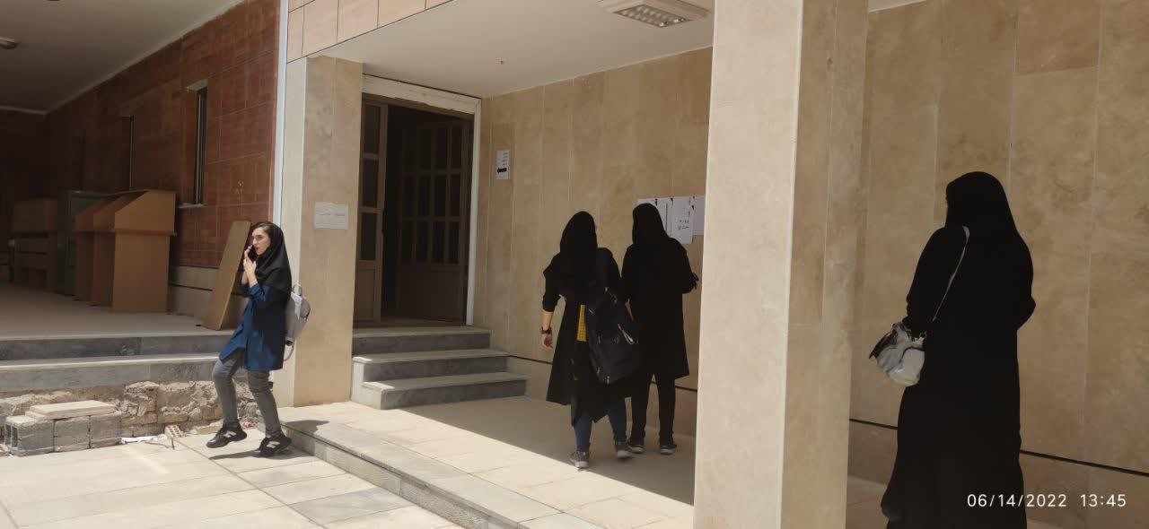
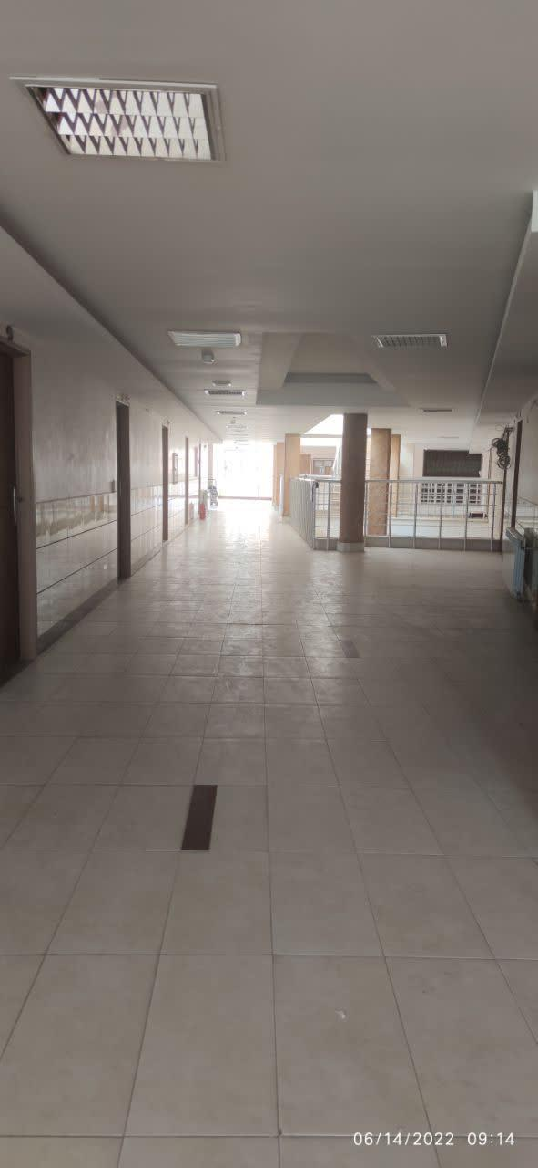
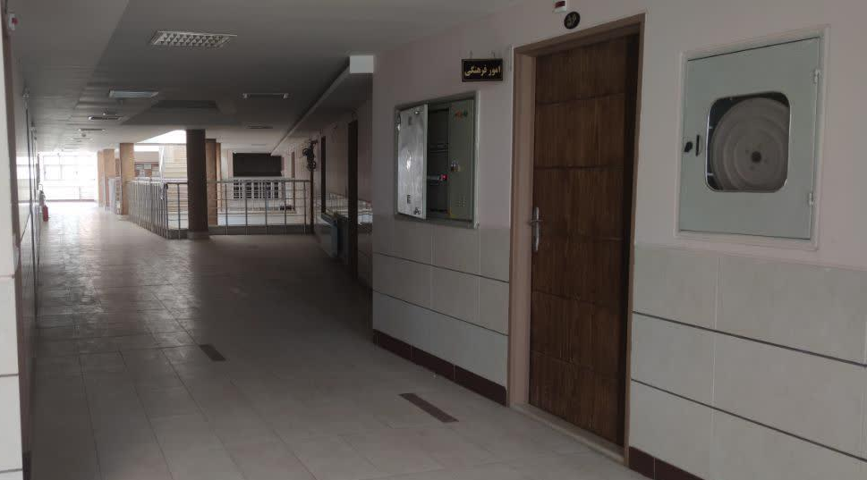
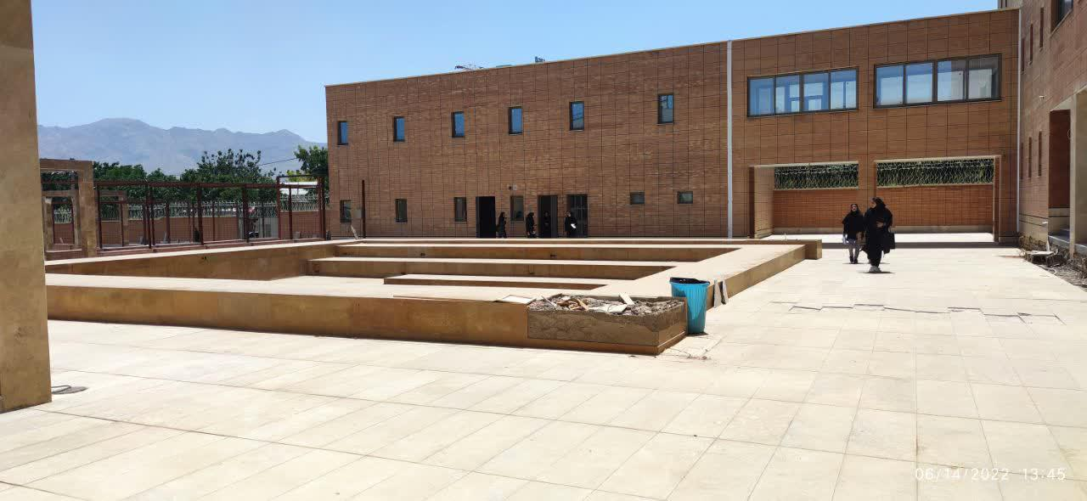
بازگشایی دانشکده
بازگشایی خوابگاه
بازگشایی آموزشکده و برگزاری کلاس ها کارگاهی و تئوری به صورت حضوری در تاریخ 14/1/1401 با حضور اساتید و دانشجویان .
در تاریخ 16/02/1401 خوابگاه آموزشکده جهت ورود دانشجویان غیر بومی راه اندازی شد

Slide 4
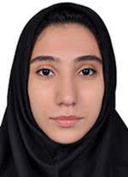
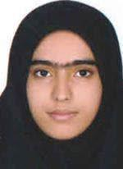
درخشش دانشجویان آموزشکده فنی و حرفه ای دختران اصفهان در جشنواره ملی صنعت ورزش (ایده ها و دست آورد های ورزشی)
رتبه سوم
پروین صفری رشته تصویر سازی
رتبه اول
حنانه مهرابی رشته اپلیکیشن

Slide 5
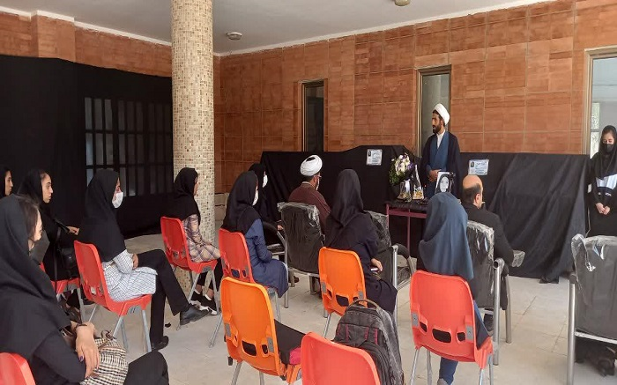
درگذشت نابهنگام بانو تینا اصحابی دانشجوی رشته انیمیشن آَموزشکده فنی دختران اصفهان
إنّا لله وإنّا إلیهِ رَاجعُون
الَّذِینَ إِذا أَصابَتْهُمْ مُصِیبَةٌ قالُوا إِنَّا لِلَّهِ وَ إِنَّا إِلَیْهِ راجِعُونَ‌
به گزارش روابط عمومی آموزشکده فنی دختران اصفهان دانشجو تینا اصحابی دانشجوی آموزشکده فنی دختران اصفهان روز سه شنبه مورخ 27/2/1401 به دلیل سانحه تصادف درگذشت.با نهایت تأثر و تألم، درگذشت جانکاه و ناگهانی دانشجوی ارجمند سرکار خانم تینا اصحابی دانشجوی کاردانی رشته انیمیشن ورودی نیمسال اول 1401را به خانواده محترم ایشان، دانشگاهیان عزیز و به ویژه دانشجویان و اساتید گرامی دانشگاه فنی و حرفه ای تسلیت عرض نموده و از درگاه ایزد منان برای آن مرحومه علو درجات و برای بازماندگان صبر جزیل مسالت می‌نماییم. به همین مناسبت مراسم یادبودی با حضور نماینده دفتر نهاد رهبری در دانشگاه فنی و حرفه ای استان اصفهان ، معاونت دانشجویی و فرهنگی دانشگاه فنی و حرفه ای استان اصفهان و جمعی از همراهان و ریاست آموزشکده در آموزشکده فنی و حرفه ای دختران اصفهان برگزار شد.

Slide 6
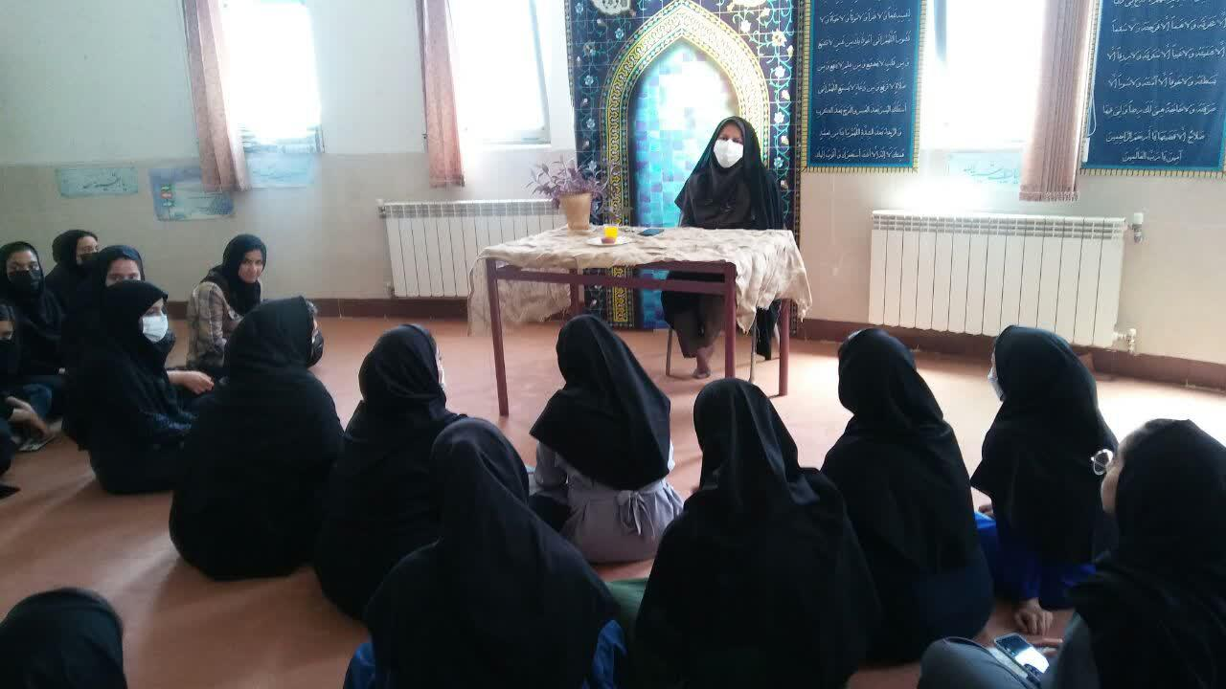
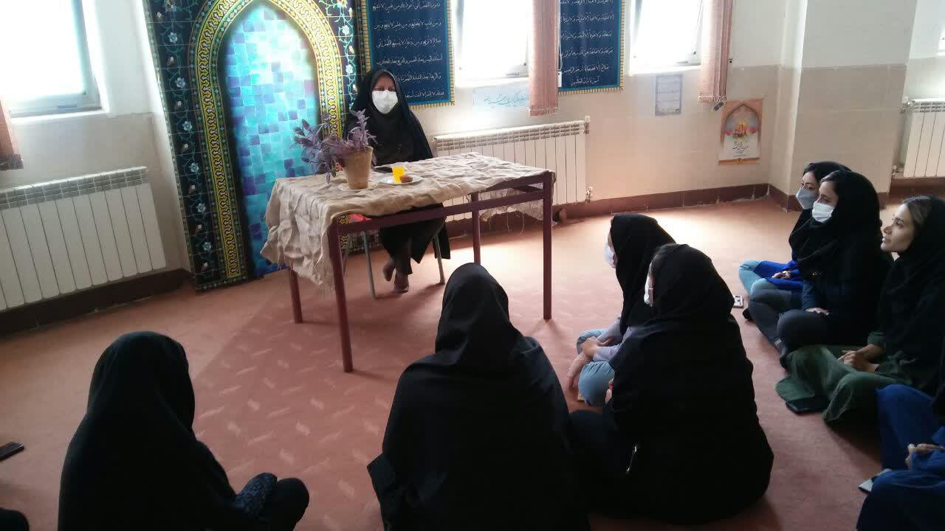
جلسه پرسش و پاسخ با دانشجویان خوابگاه
برگزاری جلسه پرسش و پاسخ با دانشجویان خوابگاهی در حضور ریاست محترم دانشکده فنی و حرفه ای دختران اصفهان سرکار خانم روزبهی به همراه پذیرایی. در این جلسه ریاست آموزشکده پیرامون مشکلات خوابگاه صحبت کرده و مشکلات خوابگاهیان را بررسی نموده اند

Slide 7
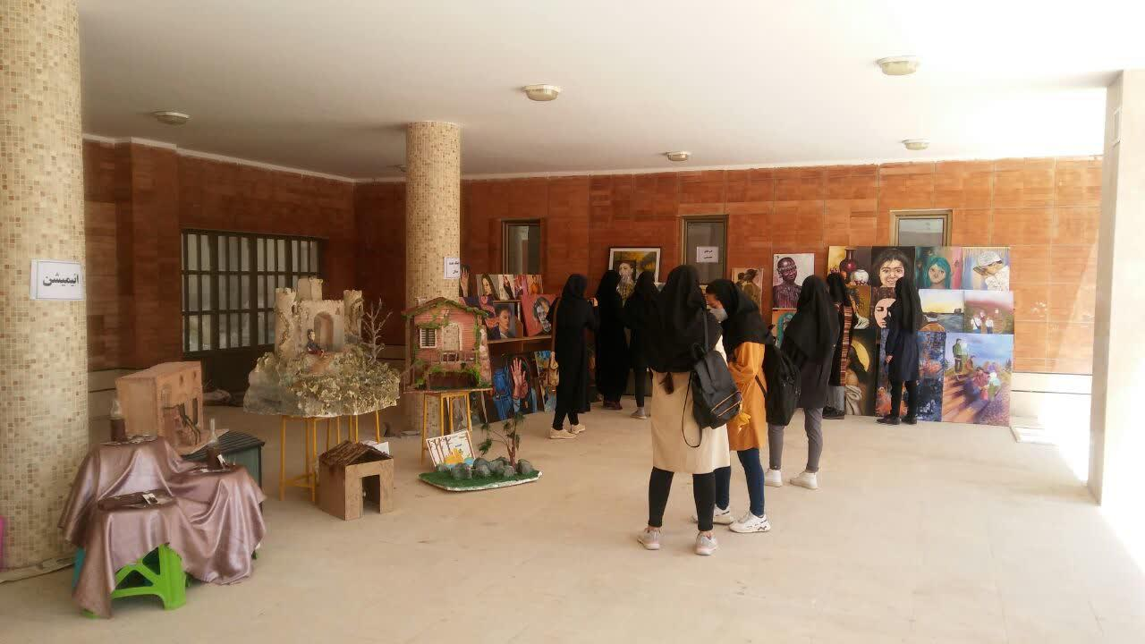
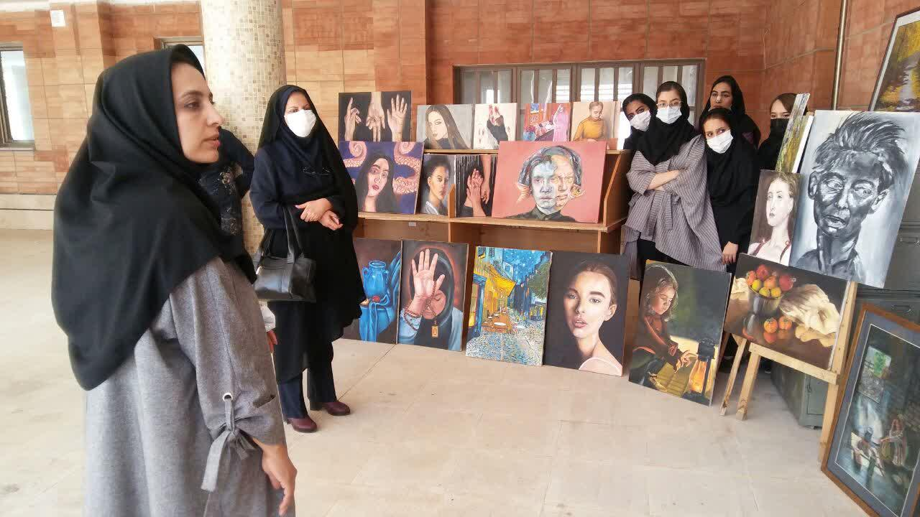
نمایشگاه دست ساخته
برپایی نمایشگاه دست سازه های دانشجویان خوابگاهی ویژه تمامی رشته های نقاشی،گرافیک،کامپیوتر،انیمیشن به همراه بازدید ریاست دانشکده فنی و حرفه ای دختران اصفهان سرکار خانم روزبهی به مناسبت هفته خوابگاه به انجام رسید.

Slide 8
نمایشگاه دست ساخته
برپایی نمایشگاه دست سازه های دانشجویان خوابگاهی ویژه تمامی رشته های نقاشی،گرافیک،کامپیوتر،انیمیشن به همراه بازدید ریاست دانشکده فنی و حرفه ای دختران اصفهان سرکار خانم روزبهی به مناسبت هفته خوابگاه به انجام رسید.

Slide 9
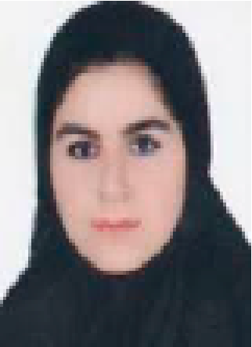
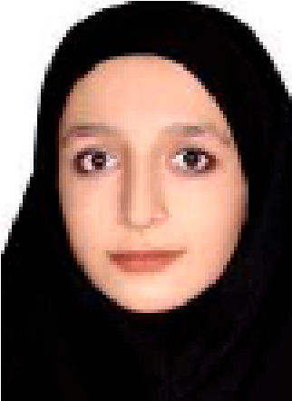
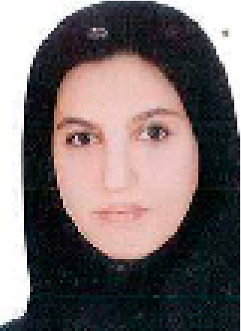
جشنواره پروین اعتصامی
درخشش دانشجویان آموزشکده فنی وحرفه ای دختران اصفهان در دومین جشنواره سراسری علمی ،فرهنگی و هنری پروین اعتصامی ویژه دانشجویان دختر
رشته خوشنویسی
رشته گلیم
رشته نمایشنامه
فاطمه شاه حسینی رتبه اول
مهرنوش شفی رتبه اول
محدثه باقری رتبه اول

Slide 10
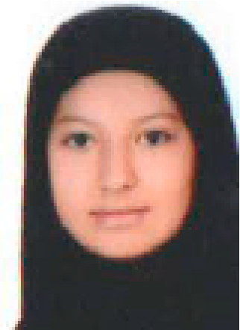
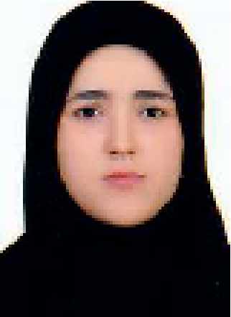
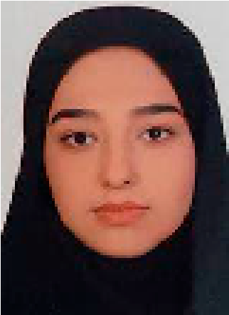
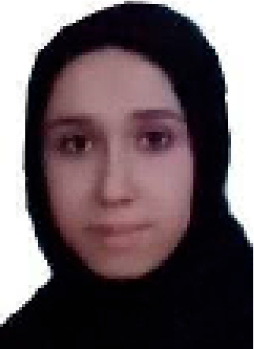
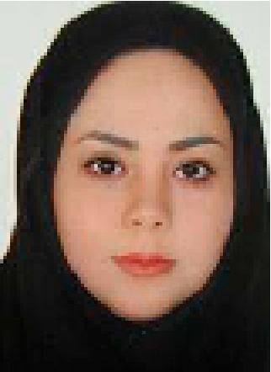
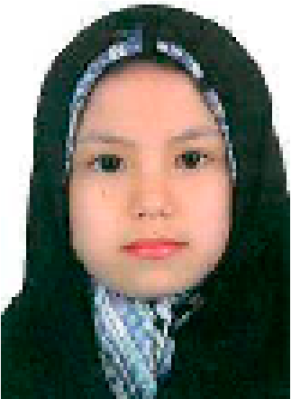
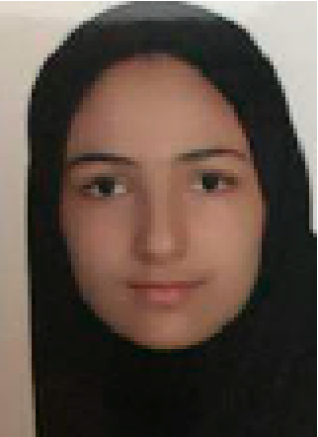
رشته نگاره گری و تذهیب
رشته انیمیشن
زهرا نوری نیلوفر سلیمانی
رشته موشن گرافی
زهرا نریمانی رتبه دوم فرزانه شمس شایسته تقدیر
زهرا نریمانی زهرا سلیمانی
مرضیه زاهد رتبه دوم فاطمه رمضانی رتبه سوم

